Slide 1
NỘI DUNG
01.
Mở đầu
02.
Hình thành kiến thức
03.
Luyện tập
04.
Vận dụng

Slide 2
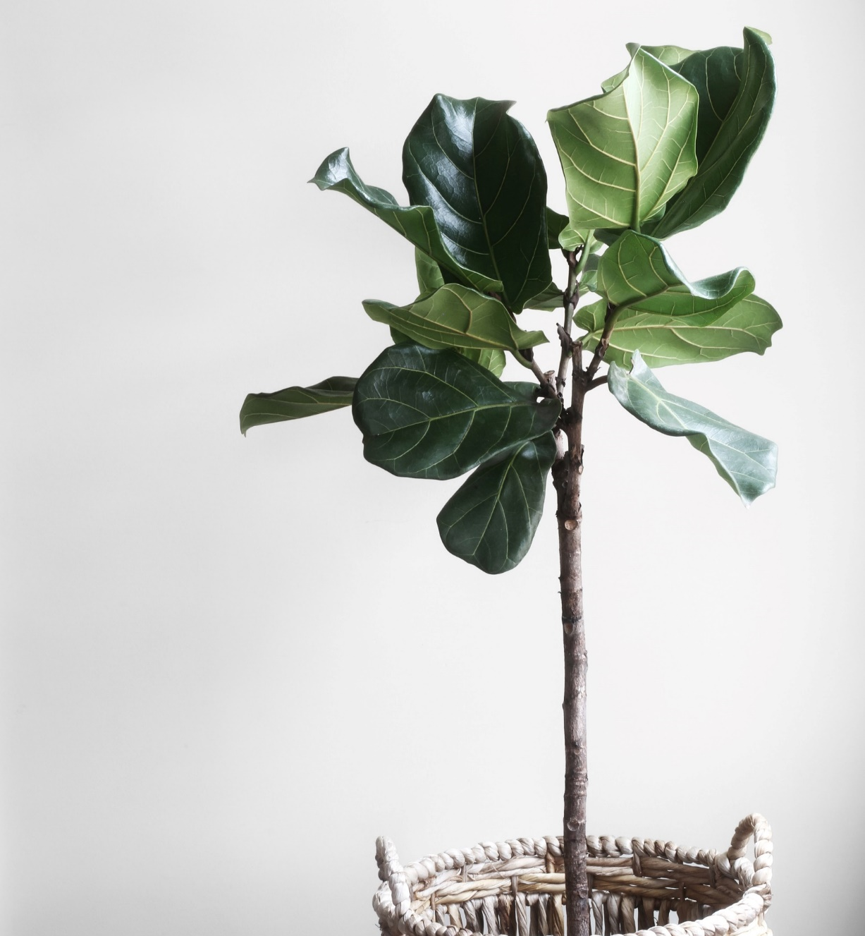
MỞ ĐẦU
你的心应该保持这种模样，略带发力的紧张，不松懈，对待不定有坦然。损伤是承载，沉默是扩展。终结是新的开始。如此，我会为你的心产生敬意
七月再见

Slide 3
七月再见
JULY GRADUALLY LEFT US, AUGUST IS A BEAUTIFUL TIME
八月的警营，红旗飘飘，柳树依依，小鸟在枝头鸣叫，穿着橄榄绿警服的战士们，排成一排排整齐的长队，迎接他们的亲人们到来，这是警营一年中最热闹的一天，所有快乐都写在了每位土兵的脸上
Hãy tự phát hiện và ghi lại vắn tắt những điều em cho là ưu điểm và hạn chế (cả về hình thức và tính cách) của bản thân!

Slide 4
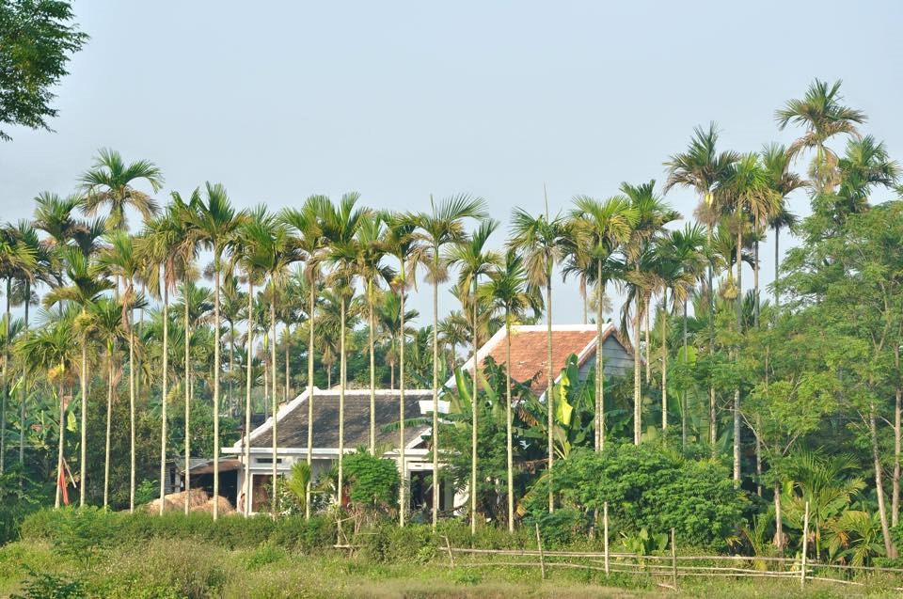
BÀI HỌC TỪ CÂY CAU
- Nguyễn Văn Học -
七月再见
你好八月
时光相册
03
JULY GRADUALLY LEFT US, AUGUST IS A BEAUTIFUL TIME
未来期许
CONTENT
04
02
JULY GRADUALLY LEFT US, AUGUST IS A BEAUTIFUL TIME
JULY GRADUALLY LEFT US, AUGUST IS A BEAUTIFUL TIME
01
JULY GRADUALLY LEFT US, AUGUST IS A BEAUTIFUL TIME

Slide 5
HÌNH THÀNH KIẾN THỨC
你的心应该保持这种模样，略带发力的紧张，不松懈，对待不定有坦然。损伤是承载，沉默是扩展。终结是新的开始。如此，我会为你的心产生敬意
七月再见

Slide 6
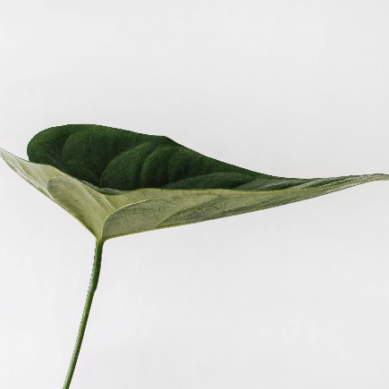
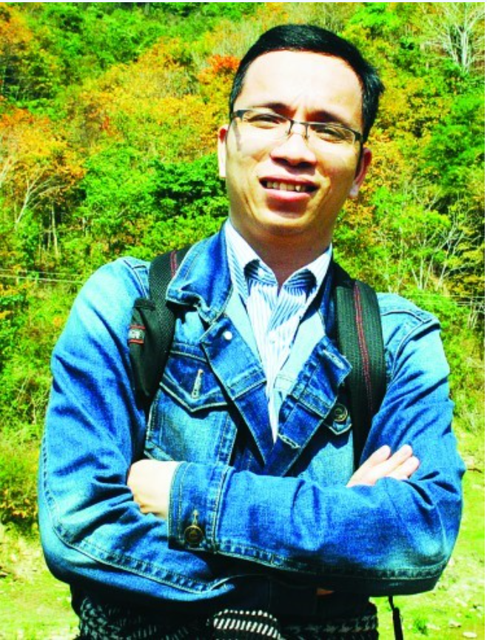
10、八月的雨，依然倾泻如注，疯狂地滴落在脸颊，有如恋人*的亲吻，让人感觉冲动；八月的人，依然孤独寂寞，带着伤感的思绪，百般无聊的生活着。
七月再见
I. ĐỌC VÀ TÌM HIỂU CHUNG:
1. ĐỌC
2. TÌM HIỂU CHUNG
a. Tác giả:
* Tiểu sử
- Nguyễn Văn Học
- Quê quán: huyện Phú Xuyên, Hà Tây cũ (nay là Hà Nội)
- Thuở nhỏ vì hoàn cảnh gia đình khó khăn nên anh phải làm lụng giúp đỡ bố mẹ buôn bán ngoài chợ. Cuộc sống vất vả đã thôi thúc khát vọng văn chương trong anh
* Sự nghiệp
- Năm 1996 anh được tiếp xúc với báo chí, được thầy giáo khích lệ anh đã sáng tác, viết bài nhiều hơn
- Năm lớp 12 anh đạt giải Nhất trong cuộc thi văn thơ cấp trường
b. Tác phẩm:
- Xuất xứ: Trích Trò chuyện với hàng cau, Báo Quân đội nhân dân, 09/04/2020
- Phương thức biểu đạt: Tự sự, miêu tả
- Ngôi kể: thứ nhất

Slide 7
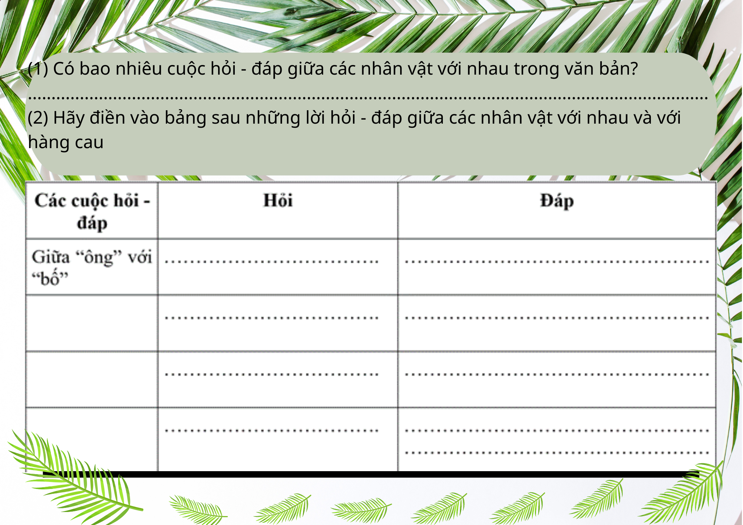
七月再见
八月，枝头妖娆。或许是因了秋的张望，指尖总在不经意中，生长些许淡淡的凉，忧伤若丝，洇染一颗善感的心八月的城，在几场彻夜的雷雨之后显得淡漠而温柔
II. KHÁM PHÁ VĂN BẢN:
1. Lời hỏi - đáp giữa các nhân vật với nhau và với hàng cau
七月见

Slide 8
七月再见
八月，枝头妖娆。或许是因了秋的张望，指尖总在不经意中，生长些许淡淡的凉，忧伤若丝，洇染一颗善感的心八月的城，在几场彻夜的雷雨之后显得淡漠而温柔
II. KHÁM PHÁ VĂN BẢN:
1. Lời hỏi - đáp giữa các nhân vật với nhau và với hàng cau
Có 3 cuộc hỏi - đáp giữa các nhân vật
“Nhìn lên cây cau con thấy điều gì?”
“Con thấy bầu trời xanh”
七月见
Giữa “ông” với “tôi”
“Nhìn lên cây cau cháu thấy điều gì?”
“Cháu thấy bài học làm người ngay thẳng. Đó là triết lí của ông phải không ạ?”
Giữa “tôi” với “ông”
“Vậy nhìn lên cây cau, ông đã thấy gì ạ?”
“Ông thấy tương lai tươi đẹp của dòng họ ta”
Giữa “tôi” với hàng cau
1. “Ở trên đó cau có gì vui?”
2. “Cau có thấy bầu trời cao rộng?”
1. Từ trên những tàu cau một đàn chim xòe cánh bay ra.
2. Những tàu cau đung đưa, tạo ra âm thanh xào xạc.

Slide 9
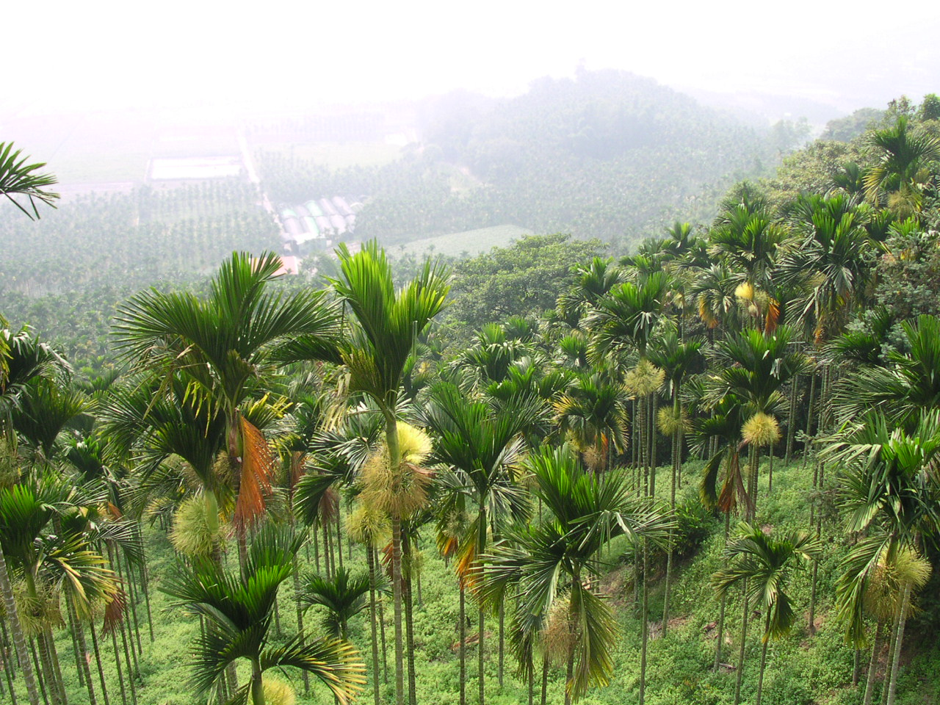
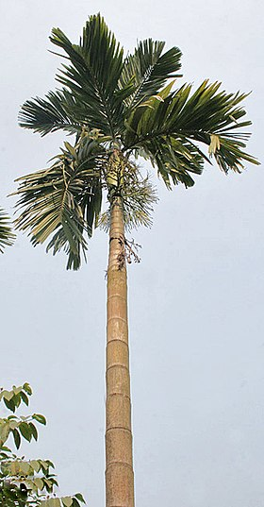
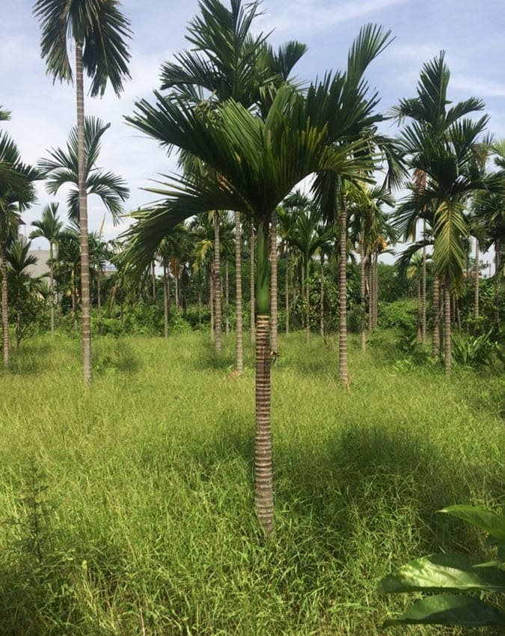
II. KHÁM PHÁ VĂN BẢN:
2. Vai trò của cây cau trong việc thể hiện chủ đề truyện:
尽量减少与性格孤僻、搬弄是非、怨言多多、心态负面的人妾触我们要惜福，要珍惜每一份友情
八月的秋日，还是炎热得吓人，望着天空，想像着这一次次的离开，这一次一个人的旅行，但愿路途上依然精彩，繁花依旧眼汨是心里无法诉说的言辞，是我们沉默的歌颂
爱情，还有更为重要的亲情什么事情都可以拖一拖，没必要那么着急，事缓则圆

Slide 10
2. Vai trò của cây cau trong việc thể hiện chủ đề truyện:
(1) Theo em, những cây cau có gì đặc biệt mà có thể khơi gợi ở mỗi người trong gia đình của nhân vật "tôi" "một cách nghĩ", "một cách sáng tạo, cách sống và làm việc,..."?
(2) Trong đoạn văn cuối, từ câu "Một ngày bình an, tôi ngước lê hàng cau và hỏi: "Ở trên đó cau có vui?" đến hết văn bản, nhân vật xưng "tôi" trò chuyện với hàng cau hay trò chuyện với chính mình? Vì sao em kết luận như vậy?
(3) Theo em, những cây cau có vai trò gì trong truyện?
你好八月
用理想去成就人生，不要蹉跎了岁月永不言败是追究者的最佳品格目标的实现建立在我要成功的强烈愿望上失败的定义：什么都要做，什么都在做，却从未做完过，也未做好过

Slide 11
2. Vai trò của cây cau trong việc thể hiện chủ đề truyện:
(1) Cây cau đặc biệt ở điểm nó mọc thẳng tắp, cao vút lên trên bầu trời. Chính nhờ đặc điểm đó đã khơi gợi mỗi người trong gia đình của nhân vật "tôi" "một cách nghĩ", "một cách sáng tạo, cách sống và làm việc.
(2) Nhân vật xưng "tôi" trò chuyện với hàng cau cũng chính là trò chuyện với chính mình vì mặc dù hỏi hàng cau nhưng nhân vật “tôi” lại độc thoại và tự cảm nhận cho câu trả lời của chính mình.
(3) Hàng cau – cây cau là đối tượng để các nhân vật trong truyện rút ra những chiêm nghiệm, những bài học khác nhau, góp phần làm nổi bật chủ đề truyện: Mỗi người một cách nghĩ, một “sự thấy” khác nhau. Điều đó làm nên sự đa tính cách, khác biệt của mỗi người ...
你好八月
用理想去成就人生，不要蹉跎了岁月永不言败是追究者的最佳品格目标的实现建立在我要成功的强烈愿望上失败的定义：什么都要做，什么都在做，却从未做完过，也未做好过

Slide 12
II. KHÁM PHÁ VĂN BẢN:
3. Bài học từ cây cau và thông điệp của văn bản:

Slide 13
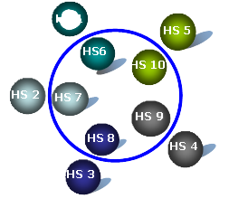
(1) Khi người cháu trả lời ông: “nhìn lên hàng cau cháu thấy bài học làm người ngay thẳng”, em hiểu bài học này như thế nào?
(2) Tại sao có thể nói: trò chuyện về cây cau, với cây cau cũng là cách giúp các nhân vật tự hoàn thiện bản thân?
(3) Vì sao cùng nhìn lên hàng cau nhưng mỗi nhân vật đều có cách nghĩ, “sự thấy” khác nhau? Từ đó em rút ra bài học gì khi quan sát, học hỏi từ con người và sự vật xung quanh mình?
3. Bài học từ cây cau
và thông điệp của văn bản:

Slide 14
(1) Nhìn lên hàng cau người cháu thấy bài học làm người ngay thẳng có nghĩa là làm người phải trung thực, thẳng thắn, có lòng tự trọng.
(2) Vì khi trò chuyện với cây cau, đó sẽ là một cách giúp các nhân vật tự nhìn nhận lại để hoàn thiện bản thân hơn. Bởi mỗi người một cách nghĩ, một “sự thấy” về cây cau sẽ làm nên sự đa tính cách, khác biệt, suy nghĩ khác nhau.
(3) Cùng nhìn lên hàng cau nhưng mỗi nhân vật đều có cách nghĩ, “sự thấy” khác nhau do tuổi tác, kinh nghiệm sống khác nhau. Từ đó khi quan sát, học hỏi từ con người và sự vật xung quanh mình, chúng ta cần biết lắng nghe, tích lũy kinh nghiệm trên cơ sở chọn lọc để phát triển bản thân đúng cách, hiệu quả.
3. Bài học từ cây cau
và thông điệp của văn bản:

Slide 15
LUYỆN TẬP: KẾT NỐI CHỦ ĐIỂM
进则安居以行其志，退则安居以修其所未能，则进亦有为，退亦有为也有智者立长志，无志者长立志。
在生命里寻觅快乐的方法，就是了解你被赋予生命是为了奉献。
纯洁的思想，可使最微小的行动高贵起来34、心作良田耕不尽，善为至宝用无穷。我们应有纯洁的心灵，去积善为大众。就会获福无边。
坚强并不只是在大是大非中不屈服，而也是在挫折前不改变自己。
希望是厄运的忠实的姐妹。
时光相册

Slide 16
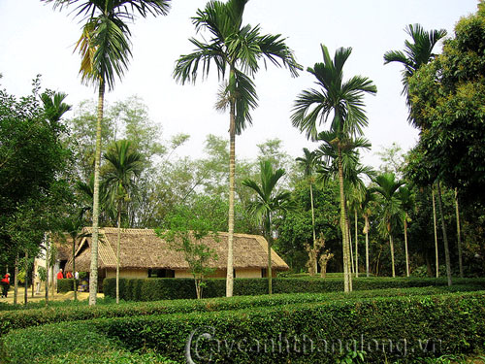
LUYỆN TẬP
Từ việc trải nghiệm cùng ba văn bản trên, em có thể khám phá và hoàn thiện bản thân bằng những cách nào?

Slide 17
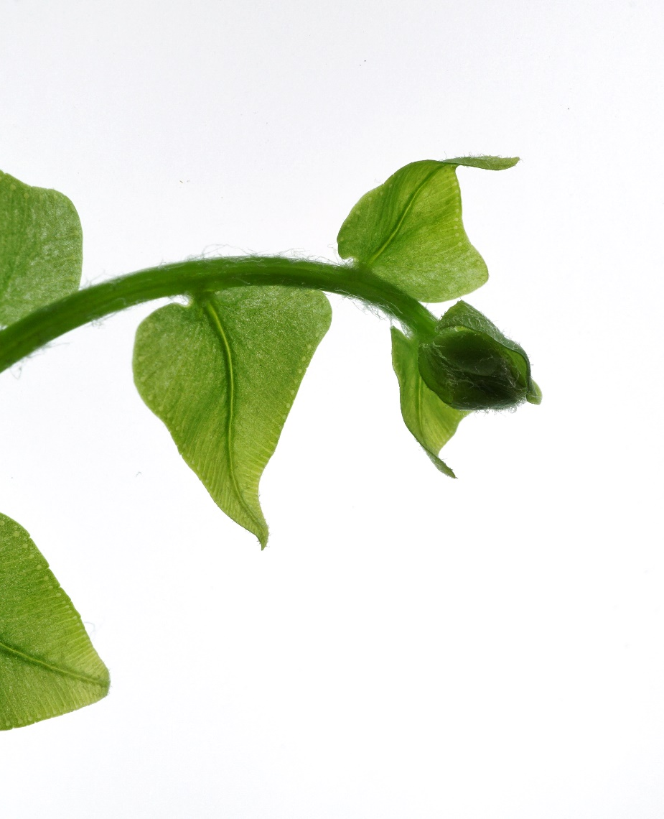
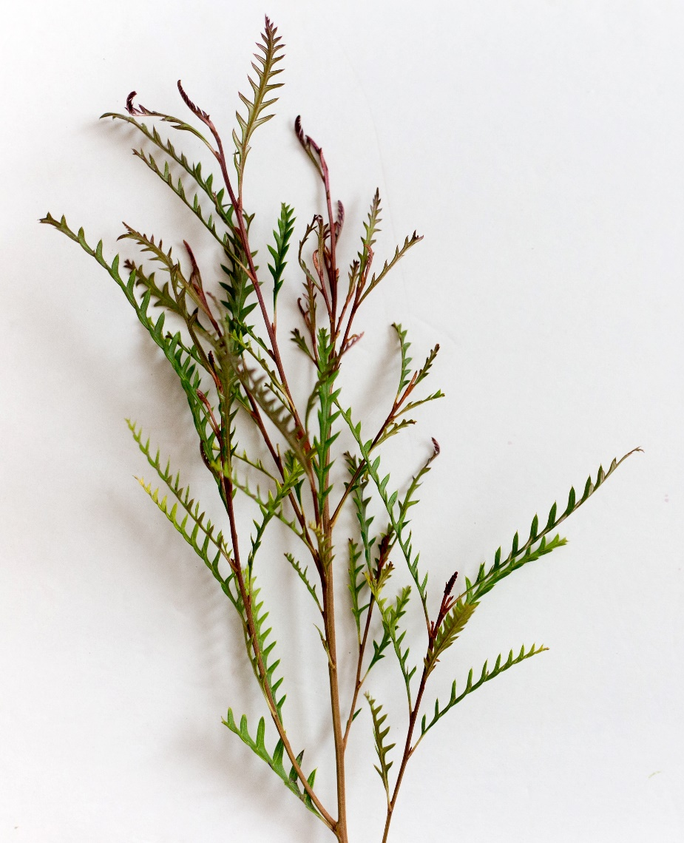
Khám phá và hoàn thiện bản thân:
1/ Nhận ra điểm mạnh, điểm yếu của bản thân.
2/ Không ngừng học hỏi, lắng nghe, trau dồi kiến thức và kỹ năng để phát huy điểm mạnh, khắc phục điểm yếu.
3/ Lập kế hoạch, biết xác định mục tiêu để phát huy điểm mạnh.
4/ Sử dụng quỹ thời gian phù hợp.
5/ Nhờ sự giúp đỡ của người thân, bạn bè xung quanh để khắc phục điểm yếu.
6/ Kiên trì thực hiện mục tiêu đã đề ra.
有智慧才能分辨善恶邪正；有谦虚才能建立美满人生无论什么时候，做什么事情，要思考。不属于我的东西，我不要；不是真心给我的东西，我不稀罕！我们从自然手上收到的最大礼物就是生命

Slide 18
VẬN DỤNG
Lập bảng kế hoạch để khám phá và hoàn thiện bản thân theo mẫu sau:
未来期许
向一切成功者和失败者学习思想方法是时间无法让人忘怀。还是我的心还在期待。给予别人动力，就是自己出路。借利还利。

Slide 20
JULY GRADUALLY LEFT US

